Slide 1
Buy It [Project]
All in one

Slide 2

AGENDA
Introducción
Alcance del Proyecto
Cronograma y Tiempos
Organización del Proyecto
Responsabilidades
Plan de Comunicaciones
Gestión de Cambios
Gestión de Riesgos
Gestión de Calidad
Preguntas y Respuestas

Slide 3
Introducción
ANTECEDENTES
Es un hecho que estamos en una era digital, en la que usamos las computadoras, celulares inteligentes, internet para nuestra vida cotidiana. Con esto nace el proyecto de crear una tienda online en el que las personas puedan comprar todo lo que necesiten sin las molestas filas y viajes agotadores.
Premisas
Las personas de la nueva era digital están dispuestos a comprar por internet.
Las ventas por internet son mas comunes cada día.
Los compradores prefieren el delivery, antes de ir por sus compras.
Objetivos
Vender productos diversos a través de una plataforma web.
Crear un ambiente simple y divertido para comprar.
Aprovechar las diferentes tecnologías para brindar un servicio de buena calidad.
Expectativas del cliente
Este proyecto será implementado por ingenieros de software.
Cumplir con las requerimientos del cliente.

Slide 4
Alcance del Proyecto
Revisión de los entregables
Establecimiento de los entregables del proyecto, los criterios de aceptación, y las forma de facturación.
ENTREGABLES | PUNTOS CRÍTICOS | ACEPTACIÓN | FACTURACIÓN
Documentación Preliminar | Posibles inconvenientes con algunos puntos del documentos. | Entrega de una visión rápida del proyecto | Pago por un estudio preliminar
Documentación Final | Posibles inconvenientes con algunos puntos del documentos. | Revisión de toda la documentación | Pago por estudio completo del sistema de ventas online.
Prototipo del Producto | Falta de conocimiento utilizando algunas tecnologías para crear el prototipo. | Revisión de un prototipo del producto final | Pago de un 55% del producto final

Slide 5
Alcance del Proyecto
Entregable 1
Casos de uso
Diagrama de Actividad general
Entregable 2
Diagramas de Actividades por caso de uso
Entregable 3
Documentación final
Prototipo del producto final
Requerimientos

Slide 6
Alcance del Proyecto
Alcance de las principales hipótesis y restricciones del proyecto
Hipótesis
El cliente deberá establecer sus necesidades desde un principio
El cliente aceptara las entregas acordadas en el tiempo fijado
Restricciones
Solo se trabajara bajo los acuerdos pre establecidos
El producto entregado será un prototipo del producto final.

Slide 7
Cronograma y Tiempos
Entregable | Actividades | Hito | Fecha inicio | Fecha final | Sem 2 | Sem 3 | Sem 4 | Sem 5 | Sem 6 | Sem 7 | Sem 8 | Sem 9 | Sem 10 | Sem 11
Entregable 1
 | Actividad 1.1 |  | 27/08/2015 | -
 | Actividad 1.2 | SI | 03/09/2015 | 10/09/2015
2
 | Actividad 1.1
 | Actividad 1.2
3
 | Actividad 1.1
 | Actividad 1.2

Slide 8
Organización del Proyecto
N° | Apellido y Nombre | Rol
1 | Joseph Colonia | Jefe de Proyecto
2 | José Lachira | Usuario Líder
3 | Ángelo Bernaola | Analista Funcional
4 | Ricardo Silva | Analista Programador
5 | Kevin Sánchez | Analista Estructural

Slide 9
Organización del Proyecto
Jefe de Proyecto (Joseph Colonia)
Jefe de Proyecto (Cliente)
Analistas
Ángelo Bernaola
Programadores
Ricardo Silva
Líder Funcional
José Lachira
Kevin Sánchez

Slide 10
Responsabilidades
Entregables\Roles | Joseph Colonia | José Lachira | Ángelo Bernaola | Ricardo Silva | Kevin Sánchez
Entregable 1: Requerimientos | A | R | R |  | R
Entregable 1: Casos de uso |  | A | R |  | R
Entregable 1: Diagrama de Actividad General | A | R | R
Entregable 2: Diagrama de actividades por caso de uso | A | R | R |  | R
Entregable 3: Documentación Final | A | R | R | R | R
Entregable 3: Prototipo del producto final | R | A | A | R

Slide 11
Plan de Comunicación
Plan de reuniones
El equipo se reunirá todos los jueves a las 3pm en la Universidad Peruana de Ciencias Aplicadas Campus San Isidro.
Documentos a Entregar
Se entregaran actas de las reuniones, los responsables serán el analista funcional y el jefe de proyecto.
Responsable de Aprobación
Analista estructural es responsable de las firmas de las actas.
Canales de comunicación
Skype
Facebook
Reuniones presenciales

Slide 12
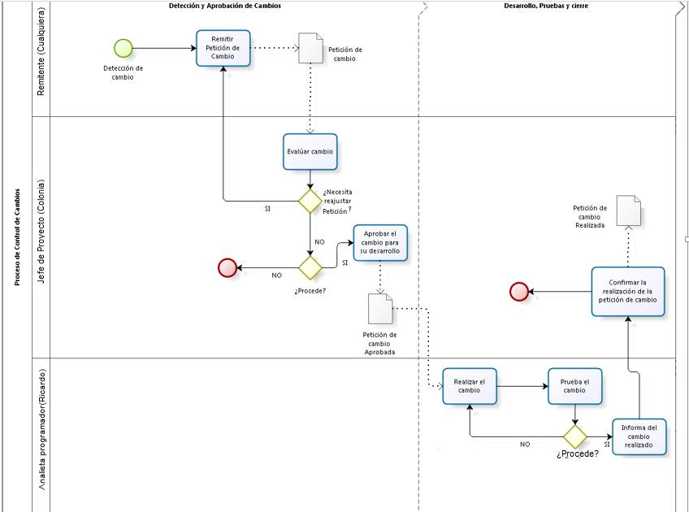
Gestión de cambios

Slide 13
Gestión de riesgos
Identificar los riesgos
En las reuniones se establecerán los riesgos que se vallan encontrando a medida que avance el proyecto.
Establecer el impacto
Se analizara a que áreas del proyecto afectara el riesgo encontrado.
Priorizar riesgos
Se atenderán primero los riesgos que dañen mas al proyecto.
Designar el propietario del riesgo
Se le asignara el seguimiento del riesgo a encargado del área donde se encuentre el riesgo y tendrá que informar su plan de acción al jefe de proyecto.
Establecer los planes de mitigación
Los planes se definirán dependiendo del tipo de riesgo, estos planes se discutirán en las reuniones semanales.

Slide 14
Gestión de Calidad
Aseguramiento de calidad
Se asegurar la calidad del proyecto, siguiendo los estándares que nos exige el modelo RUP.
Control de calidad
Para la documentación se seguirán estándares de exige RUP
Para la producción del software se utilizaran estadales y patrones de diseño que aseguraran un producto de calidad.
Las interfaces de usuario seguirán las normas de IHC para asegurar la comodidad de los usuarios finales.

Slide 15
Muchas Gracias

